Slide 1



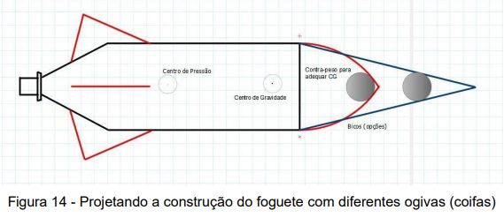
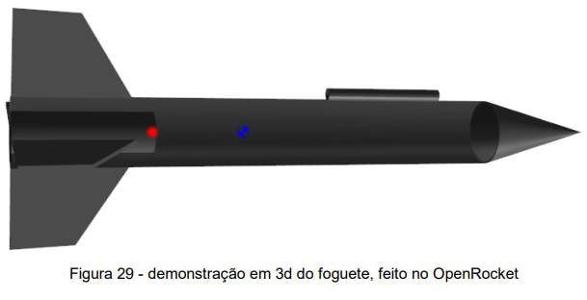
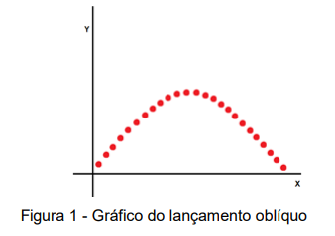
MOBFOG-MOSTRA BRASILEIRA DE FOGUETES: Uma jornada científica através da construção de foguetes de garrafa pet
ESCOLA ESTADUAL PROFESSOR CELSO PIVA
Rua Nisal, 87 - Jardim Moreira – Guarulhos – São Paulo 2021
Alunos
Orientador
Coorientador
Marco Aurélio, Matheus Rocha e Marcos Vinícius
Kleber Nogueira
Marcos Paglione
Introdução
A MOBFOG (Mostra brasileira de foguetes) é uma competição em nível nacional, onde escolas de todos os lugares do Brasil se inscrevem com a finalidade de lançar foguetes construídos com garrafas Pet. Ela é dividida em níveis do I ao IV, onde que para o Ensino médio, nível IV, os lançamentos ocorrem através da propulsão por meio da reação química entre o vinagre e o bicarbonato de sódio, onde produz-se o dióxido de carbono, capaz de gerar uma pressão interna no foguete que está acoplado em uma base de lançamento. Ao liberar o foguete a pressão interna o propulsiona na maior distância horizontal possível. Em 2021 ocorreu a 15ª edição dessa competição, e para o ensino médio, o projeto que se apoiam em utilizar conhecimentos científicos convergem para ser algo desestimulante, enfadonho, pois em diversas ocasiões a abordagem se dá somente com a parte teórica do conhecimento. Desta maneira, os alunos não conseguem entender como esse saber é aplicado e acabam perdendo o interesse pelo conhecimento científico. O objetivo principal desse projeto é lançar um foguete virtual ou de garrafa Pet e atingir a maior distância horizontal possível nos lançamentos reais e no maior apogeu possível nos lançamentos virtuais, mas também podemos ressaltar a relevância do mesmo, em propiciar ao aluno oportunidades de se desenvolver através de uma metodologia de projetos, promovendo a alfabetização científica e utilizando o conhecimento científico, por meio de práticas experimentais - uma oportunidade para dar os primeiros passos na pré- iniciação científica.
Imagem retirada do relatório de pesquisa do projeto
Metodologia
Para a participação na competição nacional, cada aluno foi cadastrado em uma plataforma disponibilizada pelos realizadores da competição. Os alunos inscritos participaram da leitura do regulamento da competição, como também participaram do evento inaugural da edição deste ano. Com os alunos cadastrados e cientes do regulamento, iniciou-se a aplicação do conhecimento teórico na produção dos foguetes.
Inicialmente, estudamos as teorias aplicadas na produção do foguete, como centro de gravidade, Lei da ação e reação, Lei dos gases ideais, Lei dos gases Reais, Centro de Pressão, Centro de Massa, Cálculos estequiométricos, as Leis Ponderais, e depois aplicamos o conhecimento compartilhado na construção dos foguetes, projetando o lançamento dos protótipos, a fim de alcançar as maiores distâncias possíveis. Para a participação no projeto utilizou-se garrafas Pet de 0,6 L na produção dos foguetes de propelente sólido, garrafas de 1,5 L e de 2,0 L na produção de foguetes para a reação entre o vinagre e o bicarbonato de sódio. Foram utilizadas também material plástico proveniente de pastas poliondas, como também pastas únicas, potes de sorvetes, supercolas, fitas adesivas e fita isolantes.
A utilização desses materiais tem por finalidade simplificar o processo utilizando materiais de baixo custo e recicláveis. Para lançar os foguetes, há uma base de lançamento onde acoplamos o foguete para o processo de lançamento. Com relação aos foguetes virtuais os alunos que participaram receberam a formação para a utilização do software e os parâmetros pré-estabelecidos com intuito de normatizar parâmetros idênticos para todos.
Imagem retirada do relatório de pesquisa do projeto
DESENVOLVIMENTO
De acordo com Júnior (2021), o lançamento oblíquo é a análise individual dos movimentos na vertical e horizontal. O mesmo ocorre quando o objeto lançado forma um determinado ângulo com a horizontal. Com este tipo de lançamento, poderíamos atingir o maior alcance do foguete conforme imagem. Figura 1 - Gráfico do lançamento oblíquo .A imagem indica a trajetória de um foguete de garrafa PET utilizado para participar da MOBFOG, o mesmo executa um movimento oblíquo, dessa forma, devemos levar em conta que o movimento na componente y determina a altura máxima atingida pelo foguete, neste caso a gravidade está atuando no sentido contrário. Já o movimento na componente x determina o alcance do foguete e a sua velocidade, desse modo, não há atuação da gravidade e consequentemente mantém a mesma velocidade. Tendo em vista estes fatores citados, o alcance horizontal é o foco para a maior distância entre os pontos de lançamento e a queda do foguete lançado. Ademais, aprofundamos o assunto, e sabemos que para obter o maior alcance teremos que ter o maior valor do seno, que corresponde a 90º, assim o ângulo de 45º é a melhor opção devido o mesmo ser multiplicado por dois, portanto as fórmulas obtidas para os cálculos necessários são relevantes para os lançamentos. Para obter o alcance máximo devemos considerar que o tempo total é o tempo de subida mais o tempo de descida, o primeiro é considerado quando o foguete atinge 12 a altura máxima e o segundo é quando o foguete retorna ao solo, assim a equação da componente Vy será analisada encontrando o tempo total. A altura máxima atingida por um objeto que executa movimento oblíquo é determinada pela fórmula a seguir. Concluímos que o estudo analisou e abordou os aspectos físicos e matemáticos do lançamento de um foguete. Assim ficou claro que o melhor ângulo a ser utilizado para obter o maior alcance será de 45º, ou seja, sua inclinação em relação a base.
Resultados
Imagem retirada do relatório de pesquisa do projeto
Resultados
No ano de 2019 o lançamento que alcançou a maior distância atingiu 180 metros entre a base de lançamento e o ponto de parada do foguete, conquistando 6 medalhas de bronze.
Em 2020, a maior distância alcançou 241 metros, conquistando 11 medalhas (4 medalhas de ouro, 3 medalhas de prata e 3 medalhas de bronze).
Agora em 2021, a maior distância foi de 306 metros, com a reação entre o vinagre e o bicarbonato de sódio e obtivemos premiação em modalidades diferentes, conquistando ao todo 11 medalhas, sendo:
2 medalhas de ouro – reação entre o vinagre e o bicarbonato de sódio
4 medalhas de prata (2 medalhas, reação entre o vinagre e o bicarbonato de sódio e 2 medalhas com o propelente sólido.
5 medalhas de bronze ( 3 medalhas, reação entre o vinagre e o bicarbonato de sódio e 2 medalhas com o lançamento virtual dos foguetes)
Referências
ALVES, André Luíz et al. Minifoguete propelente sólido: aspectos teóricos e propostas experimentais para o ensino de física. Revista Brasileira de Ensino de Física, vol. 42, 2020. Disponível em: https://www.scielo.br/j/rbef/a/dTQnxcQT6TGhnkYmMx4H6Sx/?format=pdf&lang=pt
BARBOSA, J.O, MENDES, E.V.C., PINHEIRO, G.A, MARCÍLIO, D. C, Foguete de garrafa PET, Instituto Federal de Educação, Ciência e Tecnologia - MT - Jornada de Pesquisa e Extensão – 2013
BEHRENS, M. Projetos de aprendizagem colaborativa num paradigma emergente. IN: BEHRENS, M; MORAN, J. M; MASETTO, M. Novas tecnologias e mediação pedagógica. Campinas: Papirus, 2013.
BEHRENS, M. A; JOSÉ, E. M. A, APRENDIZAGEM POR PROJETOS E OS CONTRATOS DIDÁTICOS, Revista Diálogo Educacional - v. 2 - n.3 - p. 77-96, 2001
FONSECA, M.V.S, RODRIGUES, I.M.L, FONSECA, M.B.S - Uma abordagem didática para a pressão interna de foguetes de garrafa PET propulsionados pela reação química entre vinagre e bicarbonato de sódio, Revista Brasileira de Ensino de Física, vol. 40, no 3, e3504 (2018).4

